Slide 1
Módulo 1 Introdução à Construção de Comunidades Sustentáveis
www.restart.how
Este projeto foi financiado com o apoio da Comissão Europeia. Esta publicação reflete apenas as opiniões do autor, e a Comissão não pode ser responsabilizada por qualquer uso que possa ser feito das informações nela contidas.

Slide 2
Intro
Comunidades pós COVID - Será que a sua comunidade necessita de regeneração?
MÓDULO 1
SÍNTESE
01
O que é uma Comunidade Sustentável?
No Módulo 1, irá explorar a regeneração da comunidade integrada no contexto da construção de uma comunidade sustentável, confrontada com o declínio/crise.
Debruçamo-nos sobre o conceito de comunidade sustentável e analisamos as causas do declínio da comunidade, a importância da construção de uma equipa forte e analisamos estudos de caso de regeneração.
Na seção final, fornecemos-lhe um pack de exercícios e modelos úteis para avaliar a sua comunidade, antes de planear o seu novo projeto de regeneração.
02
Barriers to Sustainability. Spotlight on Common Causes of Community Decline
03
Recursos, Aptidões e Competências da Comunidade com vista à Regeneração
04
Construir uma equipa forte - Capacitar as partes interessadas, líderes comunitários e cidadãos ativos no desenvolvimento comunitário
PACK DA AÇÃO-CHAVE 1:
Introdução à Construção da sua Comunidade Sustentável - exercícios e modelos úteis

Slide 3
INTRODUÇÃO:
Comunidades pós COVID
Será que a sua comunidade necessita de regeneração?

Slide 4
A regeneração comunitária nunca foi tão importante
Em tempos de dificuldade, incerteza e medo, confiamos naqueles que nos rodeiam para a solidariedade, apoio, orientação, informação e empatia.
Em 2020, o conceito de comunidade nunca foi tão importante, e construir/viver em comunidades fortes, vibrantes e próximas é um imperativo para todos nós.
Quando uma grande parte do mundo entru em confinamento (durante a Primavera de 2020), ocorreu uma mudança radical que alterou drasticamente a forma como vivemos e trabalhamos nas nossas comunidades.
Vamos explorar algumas das mudanças que ocorreram...

Slide 5
Algumas das formas que a COVID19 impactou a nossa rotina…
Os confinamento permitiu o enfoque no Hiperlocal (pequenas comunidades/bairros geográficos) em vez de visões regionais, nacionais ou globais
Mudança na forma como comunicamos/interagimos (distância, máscaras faciais)
Enorme mudança para a "vida online" - do exercício, socialização, trabalho
Ascensão no trabalho remoto e no trabalho/aprendizagem a partir de casa
Preocupações com o aumento da pressão sobre as pequenas empresas/economia/saúde
Aumento do espírito comunitário e do sentido de comunidade (cuidado de idosos, vulneráveis). As comunidades mobilizam respostas de assistência
Maior necessidade das ligações significativas para combater a solidão/isolamento e melhorar o bem-estar
Aumento do interesse na auto-suficiência e nas competências de vida tradicionais - culinária, cultivo, jardinagem

Slide 6
Lições retiradas de 2020:
Hiperlocal - viver em confinamento deu-nos uma compreensão renovada da importância das comunidades locais.
Iremos abordar o restante conteúdo do curso RESTART Communities com um enfoque hiperlocal
A tecnologia tem aumentado consideravelmente, bem como a necessidade de comunidades, vilas e aldeias inteligentes.
Iremos explorar isto no módulo 2
O Pensamento Ágil é a capacidade de mudar conscientemente o pensamento quando e como a situação o exige. 2020 ensinou-nos sobre a importância do pensamento ágil.
Os indivíduos, empresas e comunidades necessitam de ser capazes de adotar abordagens de pensamento ágil no presente e no futuro. Vamos explorar o Pensamento Ágil e a Diversificação no Módulo 2
O espírito comunitário disparou em 2020. Houve um grande aumento de voluntários para atender às necessidades das pessoas vulneráveis da comunidade com entregas ao domicílio e muito mais.
Aproveitar este sentido renovado do espírito comunitário será fundamental para regenerar a sua comunidade nos próximos meses e anos.

Slide 7
Cada palavra contida nesta definição de desenvolvimento é significativa:
A criação de comunidades sustentáveis é uma prioridade absoluta para todos nós, para aqueles que têm autoridade e para aqueles que vivem e trabalham nessas áreas.
Visão e ação abrangente e integrada que conduz à resolução de problemas urbanos/rurais/sociais, e que procura introduzir uma melhoria duradoura na condição económica, física, social e ambiental de uma área que tem estado sujeita a mudanças

Slide 8
SERÁ QUE A SUA COMUNIDADE NECESSITA DE REGENERAÇÃO?
INICIO
A sua comunidade encontra-se atualmente num bom ou mau momento?
Boa, temos uma comunidade forte
Mau, estamos em declínio
As causas do declínio são evidentes?
Sabemos as causas
Não temos dificuldades a resolver
A sua comunidade tem algum problema para resolver neste momento?
Sim, as soluções são evidentes
De momento não
Não sabemos as causas
Are sustainable solutions evident?
Nenhuma solução sustentável é evidente
A sua comunidade sabe como implementar estas soluções?
Parece que está a ser feito um bom trabalho
Parece necessitar de uma auditoria comunitária e de alguns novos conhecimentos
Parece necessitar de alguma orientação ou inspiração
Sim, temos um plano
Não, estamos presos
Pode ainda beneficiar deste curso, adquirindo conhecimentos e abordagens inovadoras para a regeneração da comunidade de toda a Europa
SIM, É NECESSÁRIA A REGENERAÇÃO DA COMUNIDADE.
Beneficiará muito com este curso

Slide 9
DEFENDEMOS QUE, PARA ALÉM DE UM GOVERNO LOCAL PROACTIVO, AS COMUNIDADES LOCAIS TÊM DE OCUPAR UMA POSIÇÃO CENTRAL NO PLANEAMENTO + O PANORAMA GERAL. PORQUÊ ?
Lacunas frequentemente encontradas no domínio do desenvolvimento/regeneração comunitária: definir a política do governo nacional em função das prioridades do governo local para a população local, a comunidade empresarial e as ONG, poderá haver uma desconexão entre as opiniões sobre o que é necessário.
As abordagens participativas facilitam o desenvolvimento de melhores resultados de um plano de regeneração comunitária eficaz e relevante.
Para os fins dos módulos RESTART, utilizamos o termo "comunidade" para indicar o grupo, área ou região em foco.

Slide 10
Porquê um ícone de girassol? Os girassóis representam a esperança e a atitude positiva e, no contexto do Restart+, um recomeço vibrante da comunidade!
ENFOQUE NOS CASOS DE ESTUDO DO RESTART+
Ao longo de cada um dos 6 módulos, aprenderá sobre certas comunidades europeias que se reinventaram de uma forma sustentável.
Os nossos três temas principais percorrem estes estudos de caso. Fique atento ao nosso ícone de estudo de caso (girassol) e às nossas etiquetas de sustentabilidade:
SOCIAL
ECONÓMICO
AMBIENTAL
Comunidades sustentáveis reúnem a dimensão social, económica e ambiental necessárias para criar um plano sustentável e bem sucedido, com uma visão inclusiva e empreendedora.

Slide 11
SEÇÃO UM: COMUNIDADES SUSTENTÁVEIS
a) Introdução: O que constitui uma Grande Comunidade?
b) O que é a Sustentabilidade? Destaque para a Sustentabilidade Social, Sustentabilidade Económica e Sustentabilidade Ambiental
c) Porquê (re)construir uma Comunidade Sustentável

Slide 12
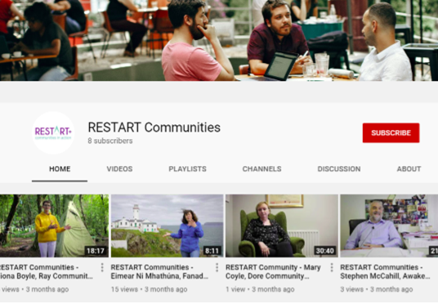
DESENVOLVIMENTO DE COMUNIDADES SUSTENTÁVEIS
Como é que uma comunidade sustentável se aparenta?
Um planeamento de desenvolvimento bem-sucedido interliga a dimensão social, económica e ambiental necessária para criar um plano sustentável eficaz, com uma perspetiva inclusiva e empreendedora.
Encontrámos várias comunidades inspiradoras e sustentáveis nos nossos itinerários RESTART.
Navegue pelo nosso canal. Navegue do nosso canal do YouTube

Slide 13
Introdução: O que constitui uma Grande Comunidade?
Grandes comunidades combinam um equilíbrio de componentes sociais, económicos e ambientais
SOCIAL
Sentido de pertença/ orgulho de lugar
Coesão/Inclusão e Igualdade
Cidadania Ativa: Participação e democracia local
Saúde, qualidade de vida/ bem-estar
Ordem social e um sentimento de segurança
Realização cultural, um sentido de património
ECONÓMICO
Oportunidades para as empresas e o emprego
Oportunidades de educação/formação
Alojamento e bairros vibrantes
AMBIENTAL
Infra-estruturas e Serviços Comunitários
Qualidade Ar/Água
Gestão da Poluição (ruído/resíduos)

Slide 14
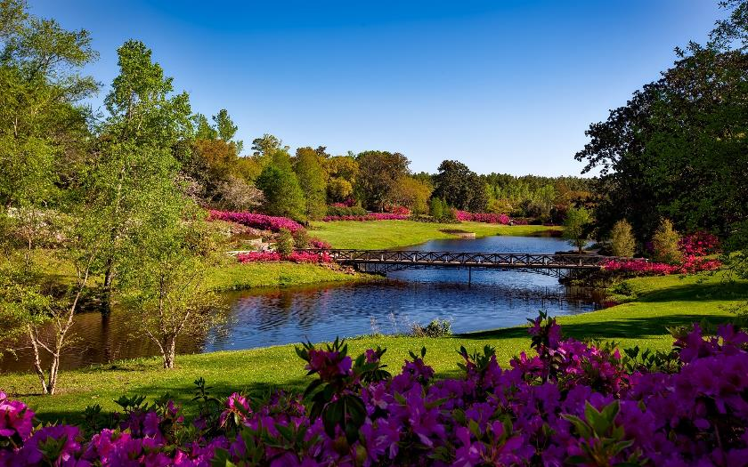
Características das grandes comunidades
Espírito de Comunidade/Sentido de Pertença
O espírito comunitário manifesta-se em atividades individuais ou de grupo (trabalho voluntário, agradecimentos e gestos de boa vontade) que os membros de uma comunidade decidem realizar em benefício dessa comunidade.
O sentimento de pertença relaciona-se com as atividades em que os membros da comunidade se envolvem em conjunto para moldar, mudar e desfrutar de tudo o que é bom na sua área.
As grandes comunidades têm espírito comunitário em abundância e as pessoas que lá vivem têm muito orgulho no seu lugar de origem. Um forte sentido de espírito comunitário não só é importante para manter os actuais residentes, como também para atrair novos residentes.
SOCIAL

Slide 15
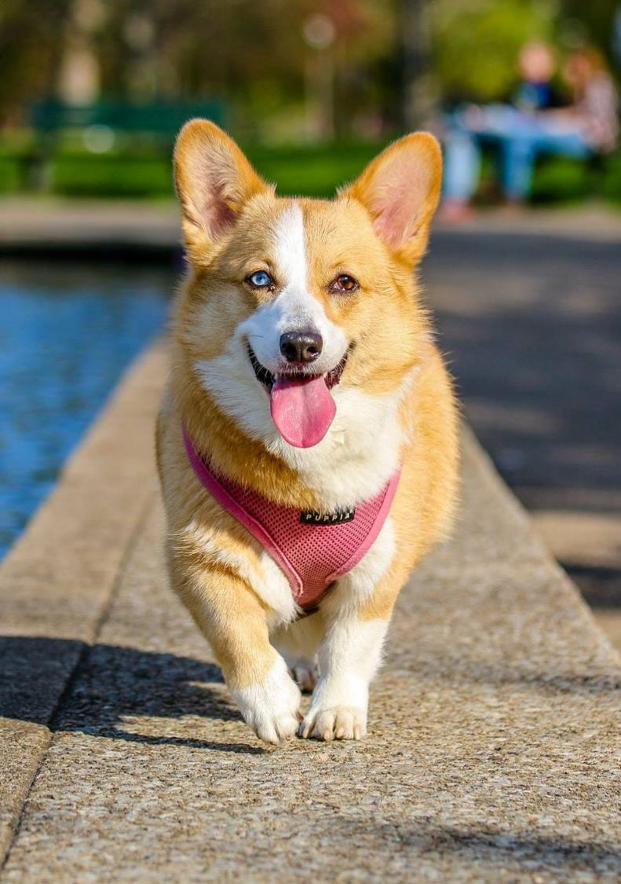
Características das grandes comunidades
Sentido de Pertença
Uma comunidade acolhedora e inclusiva constitui uma comunidade onde os cidadãos e membros se sentem seguros, respeitados e confortáveis para serem eles próprios e expressarem todos os aspetos das suas identidades. É um lugar onde cada pessoa partilha um sentimento de pertença com os seus outros membros.
Um sentimento de pertença é uma necessidade humana, tal como a necessidade de comida e abrigo. O sentimento de pertencer é o mais importante para todos os membros de uma comunidade.
As grandes comunidades reconhecem que um sentimento de pertença é importante para a qualidade de vida de cada um e esforçam-se por fazer com que todos se sintam em casa.
SOCIAL

Slide 16
Características das grandes comunidades
Sentimento de segurança
O conceito de segurança comunitária consiste em alcançar um estado de bem-estar positivo entre a população em ambientes sociais e físicos.
Não se trata apenas de reduzir e prevenir danos e crimes, mas também de construir comunidades fortes, coesas, vibrantes e participativas.
A Segurança Comunitária inclui uma vasta panóplia de aspectos, tais como a prevenção do crime, segurança rodoviária, locais públicos mais seguros, segurança hídrica e segurança ao ar livre/esportiva.
A segurança comunitária é um elemento chave na construção de uma grande comunidade, pois as pessoas precisam de se sentir seguras onde vivem, trabalham ou passam os seus tempos livres.
SOCIAL

Slide 17
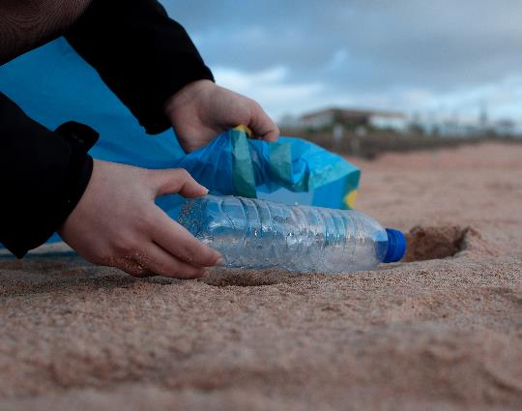
Características das grandes comunidades
Líderes Comunitários fortes
Um líder comunitário é um agente de mudança que assume a responsabilidade pelo bem-estar e melhoria das comunidades.
Tipicamente, são fundamentais para mobilizar as comunidades por uma causa em comum, para conceber e defender cursos de ação que permitam superar desafios comunitários específicos. Este papel poderia ser pago ou voluntariamente, a maioria são voluntários.
As grandes comunidades são normalmente impulsionadas por uma ou duas ou mesmo por uma equipa de líderes comunitários.
SOCIAL
O papel do Líder Comunitário consiste em parte de educar, parte em inspirar, parte em motivar e parte em mobilizar.

Slide 18
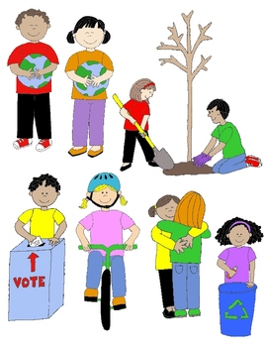
Características das grandes comunidades
Cidadãos Ativos
Nem toda a gente tem de ser um líder ou campeão. Para que as comunidades realmente funcionem, precisam igualmente de um forte sentido e compromisso com a Cidadania Ativa. A Cidadania Ativa é utilizada para descrever o envolvimento de indivíduos na vida pública e nos assuntos da comunidade.
Cidadãos ativos são aqueles que realizam mudanças e se envolvem ativamente na vida das suas comunidades; enfrentando problemas e provocando mudanças.
Cidadãos envolvidos estão no coração de grandes comunidades.
SOCIAL

Slide 19
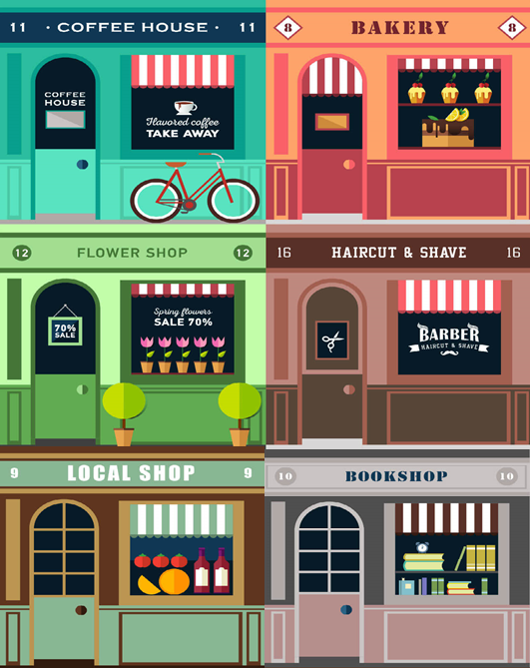
Características das grandes comunidades
Empresas Locais Viáveis que Contribuem para as Comunidades através de:
Proporcionar à população local postos de trabalho e um bem muito valioso para a comunidade local
Contribuir para uma identidade comunitária e ajudar a conferir-lhe um carácter e encanto únicos
Desempenhar frequentemente um papel fundamental nas iniciativas de desenvolvimento comunitário e providenciam patrocínios
Os aglomerados de pequenas empresas têm benefícios ambientais, uma vez que reduzem a utilização de automóveis e o congestionamento do tráfego, resultando numa melhor qualidade do ar
As grandes comunidades são aquelas que apoiam e promovem os seus negócios locais.
ECONÓMICO
Fonte

Slide 20
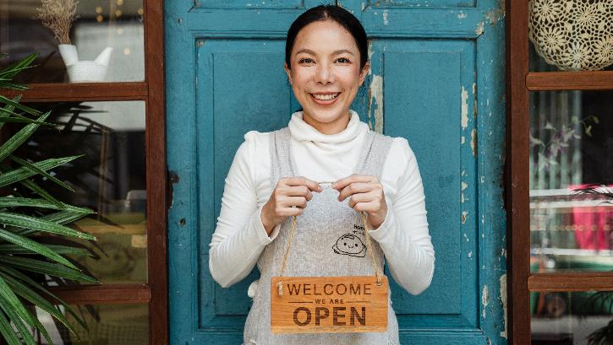
Características das grandes comunidades
Um Local para Trabalhar - Criar Oportunidades de Emprego
+Há uma série de factores-chave para o emprego e o crescimento nas comunidades, que são
Recursos naturais e qualidade ambiental
Os setores da economia
Qualidade de vida e o capital cultural
Infraestrutura, acessibilidade.
Competências e talentos
Por toda a Europa, comunidades estão a lutar proativamente contra a diminuição das oportunidades de emprego. Mais adiante, iremos reunir-nos com algumas (tais como o Drumshanbo Community Council, Irlanda) a fim de conhecer a evolução destas comunidades para o sucesso.
ECONÓMICO

Slide 21
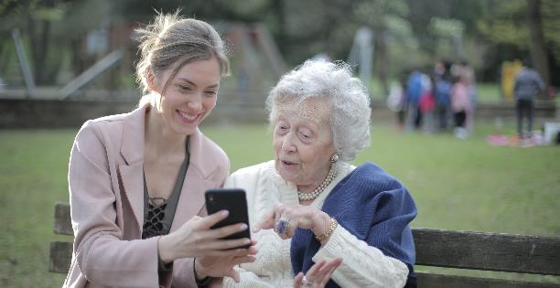
Características das grandes comunidades
Oportunidades de Aprendizagem e Educação
O Direito à Educação é um dos 30 direitos humanos proclamados e é importante que todos tirem o máximo partido das suas vidas. A educação torna-nos cidadãos melhores, pois ensina-nos a conduta ao longo da vida, seguindo regras e regulamentos e dando-nos um sentido de consciência.
Sempre que as pessoas se mudam para uma comunidade, a disponibilidade de boas escolas e oportunidades de aprendizagem e educação é muitas vezes um dos principais fatores que influenciam a sua escolha.
As grandes comunidades reconhecem a importância da educação como um instrumento para melhorar o progresso, tornar o mundo um lugar melhor e esforçam-se por promover e encorajar a aprendizagem e a educação para todos os membros da sua comunidade.
ECONÓMICO

Slide 22
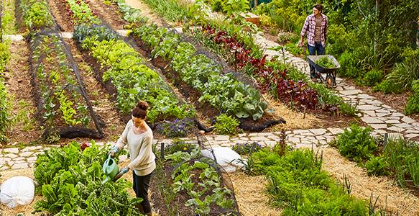
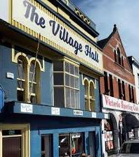
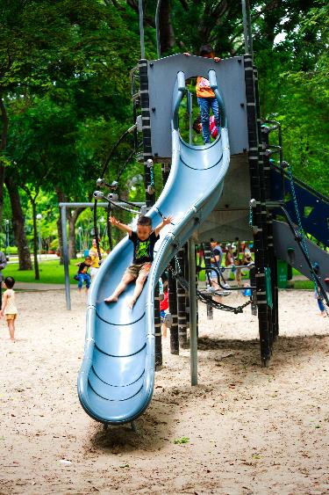
Características das grandes comunidades
Infra-Estrutura Comunitária
Um espaço comunitário é um local onde a população se reúne para realizarem atividades ou interesses comuns.
Um espaço comunitário poderá ser uma ampla variedade de locais - interiores ou exteriores, novos, antigos e intermédios, ou mesmo apenas uma ideia para algo que gostariam de desenvolver. Tal significa que podem ser um centro ou salão local, um jardim, um loteamento, um espaço desportivo ou de passatempos, por exemplo.
Espaços abertos acolhedores e calorosos, acessíveis a todos, são fundamentais para uma comunidade plena.
AMBIENTAL

Slide 23
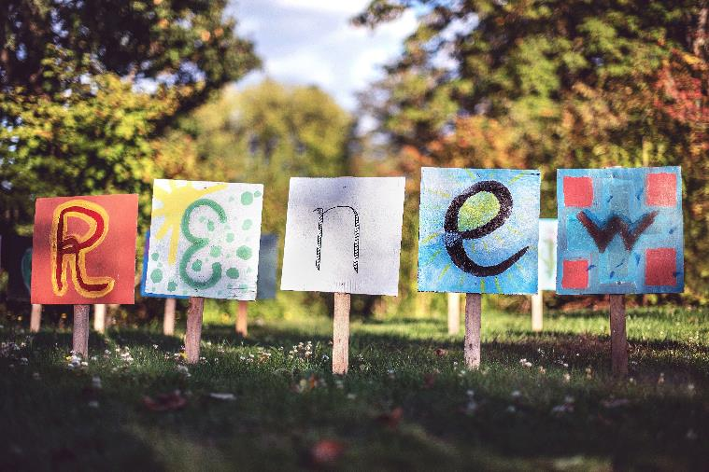
Características das grandes comunidades
Qualidade do Ambiente Local
Há uma relação direta entre a qualidade de vida e o ambiente. As vidas das pessoas são fortemente influenciadas pela saúde do seu meio ambiente físico.
A qualidade ambiental também é intrinsecamente importante, pois a maioria das pessoas valoriza a beleza e saúde do local onde vivem e preocupa-se com o esgotamento dos seus recursos naturais.
As grandes comunidades melhoram e mantêm proactivamente o seu ambiente local tendo em consideração a qualidade do ar, a qualidade da água e coisas como a gestão da poluição (ruído, resíduos).
AMBIENTAL
Fonte – EPA Ireland ScienceDirect

Slide 24
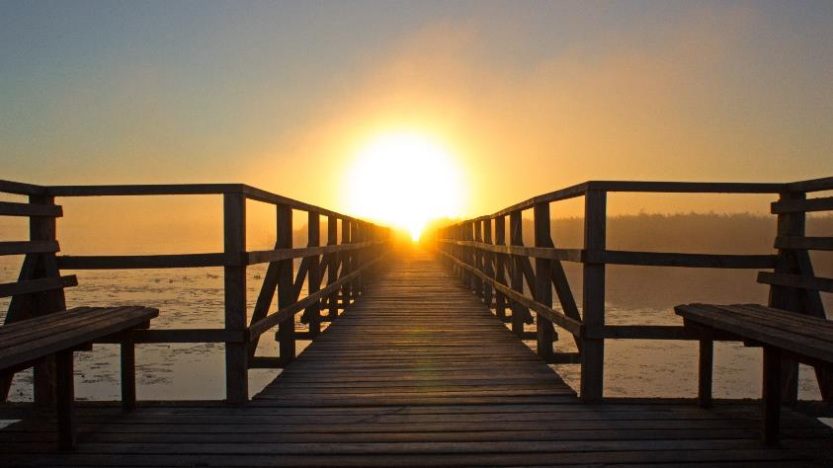
Características das grandes comunidades
Conheça os pontos fortes e tenha uma Visão/Plano para o Futuro Sustentável
Cada comunidade é diferente. Não há duas iguais. Cada uma tem uma demografia própria, recursos comunitários diferentes e cada uma enfrenta desafios distintos, sendo esta singularidade que torna cada comunidade especial. Os excelentes grupos, líderes e membros da comunidade reconhecem e celebram este facto.
As grandes comunidades conhecem os seus pontos fortes e oportunidades e como combiná-los para criar uma visão ou plano sustentável para o futuro. As grandes comunidades não acontecem apenas de um dia para o outro; precisam de ser desenvolvidas, nutridas e regularmente melhoradas para responder às necessidades crescentes e mutáveis daqueles que nelas vivem.
SOCIAL
ECONÓMICO
AMBIENTAL

Slide 25
O que é uma Comunidade Sustentável?
A sustentabilidade consiste em satisfazer as necessidades do presente sem comprometer a capacidade das gerações futuras de satisfazerem as suas.
As comunidades sustentáveis tendem a concentrar-se na sua sustentabilidade a longo prazo através de três pilares principais:
1. Sustentabilidade Social
2. Sustentabilidade Económica
3. Sustentabilidade Ambiental

Slide 26
1. Sustentabilidade Social
A sustentabilidade social diz respeito à qualidade de vida das pessoas, no presente e no futuro.
A sustentabilidade social é um processo de criação de locais sustentáveis bem sucedidos, que promovem o bem-estar, através da compreensão das necessidades das pessoas nos locais onde vivem e trabalham.

Slide 27
ACEITAR A DIVERSIDADE para combater o despovoamento e o declínio económico - BALLYHAUNIS, Co. Mayo, Irlanda
SOCIAL
ECONÓMICO
Ballyhaunis, Irlanda é um exemplo formidável de uma comunidade multi-étnica diversificada, que vive, trabalha e coopera para criar um lugar inclusivo para as pessoas viverem e criarem as suas famílias.
Actualmente, é a pequena cidade irlandesa com maior diversidade étnica, e é o lar de uma comunidade diversificada de pessoas de origem migrante que se integraram bem com a comunidade irlandesa.
Esta diversidade cultural é uma fonte de orgulho em Ballyhaunis e é vista como uma força da cidade que lhe permitiu enfrentar e superar os desafios do despovoamento rural e do declínio económico nos últimos anos. SAIBA MAIS AQUI:
Diversity in an Irish Town
Ballyhaunis Celebrating Diversity- Our Future Together Report
Pitching Up – GAA in Ireland’s most ethnically diverse town
CASO DE ESTUDO

Slide 28
UMA INICIATIVA INTELIGENTE PARA COMBATER O DESPOVOAMENTO
MODAM - Arranmore, Costa de Donegal, Irlanda
SOCIAL
ECONÓMICO
Localizado na belíssima ilha de Árainn Mhór (Arranmore), Irlanda, a três milhas da costa de Donegal na Wild Atlantic Way, MODAM é o primeiro espaço de trabalho digital partilhado ao largo da Irlanda com alojamento no local, 11 secretárias e um espaço dedicado a reuniões. MODAM foi concebido para se adequar tanto a curto como a longo prazo para trabalhos remotos, projetos ou apenas uma mudança de cenário.
MODAM é uma iniciativa liderada pelo Arranmore Island Community Council, em parceria com o Donegal County Council, The Department of Rural and Community Development, Three Ireland and Grow Remote. O Arranmore Island Community Council é um comité democraticamente eleito que trabalha para promover a sustentabilidade da ilha. Modam é uma iniciativa chave concebida para atrair as pessoas a visitarem e a regressarem à ilha.
CASO DE ESTUDO

Slide 29
Veja o estudo de caso em vídeo RESTART - MODAM Arranmore

Slide 30
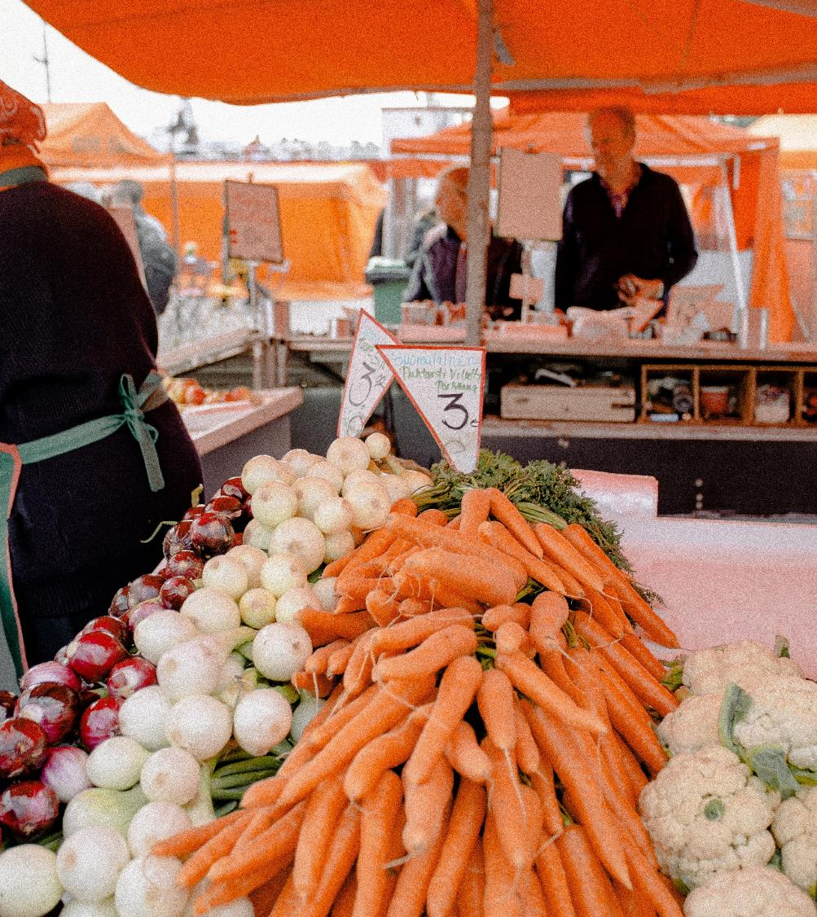
2. Sustentabilidade Económica
A sustentabilidade económica refere-se ao crescimento económico a longo prazo que não tem um impacto negativo nos aspectos sociais, ambientais e/ou culturais da comunidade.

Slide 31
ESTIMULAR A ECONOMIA LOCAL
The Food Hub, Drumshanbo, Irlanda
ECONÓMICO
Em 1998, a pequena comunidade de Drumshanbo perdeu mais de 100 empregos quando o seu maior empregador fabricante de alimentos fechou. As instalações ficaram paradas durante décadas, salientando a falta de crescimento do emprego e de desenvolvimento económico na região. Em 2004, o grupo de ativistas comunitários sem fins lucrativos Drumshanbo County Council aproveitou a oportunidade para restaurar as instalações como um centro empresarial específico de 14 unidades individuais de negócios alimentares, oferecendo instalações de produção alimentar de classe mundial, não só únicas na área, mas também do tipo único no país. Agora lar do famoso Drumshanbo Gunpowder Gin, o Food Hub proporciona emprego a mais de 120 pessoas.
SAIBA MAIS AQUI:
CASO DE ESTUDO
The Food Hub Website
€3m Visitor Centre at Shed Distillery, The Food Hub

Slide 32
CASO DE ESTUDO
Veja o estudo de caso em vídeo RESTART do The Food Hub

Slide 33
LUDGATE HUB - A tecnologia posiciona uma pequena cidade no mapa em West Cork, Irlanda
ECONÓMICO
SOCIAL
Existem vigas expostas, um teto alto, escritórios em plano aberto, cores modernas, espaços de lazer e uma cozinha laranja. O Ludgate Hub procura todo o mundo como um típico escritório startup em Silicon Valley, mas este localiza-se em Skibbereen, em Eest Cork, Irlanda.
o Ludgate Hub tornou-se um elemento vital na comunidade local, facilitando a criação/desenvolvimento de empregos e negócios na região de Skibbereen e da grande Cork Ocidental.
Foi criado pela população para a população. Desenvolvido " bottom-up" com a ajuda das pessoas que acreditaram na sua missão.
O lema do Ludgate Hub: VIVA A VIDA DE LUDGATE - AMA O QUE FAZES, AMA ONDE VIVES! Ludgate proporciona um espaço para trabalhar em rede, expandir os horizontes e expandir os negócios.
CASO DE ESTUDO

Slide 34
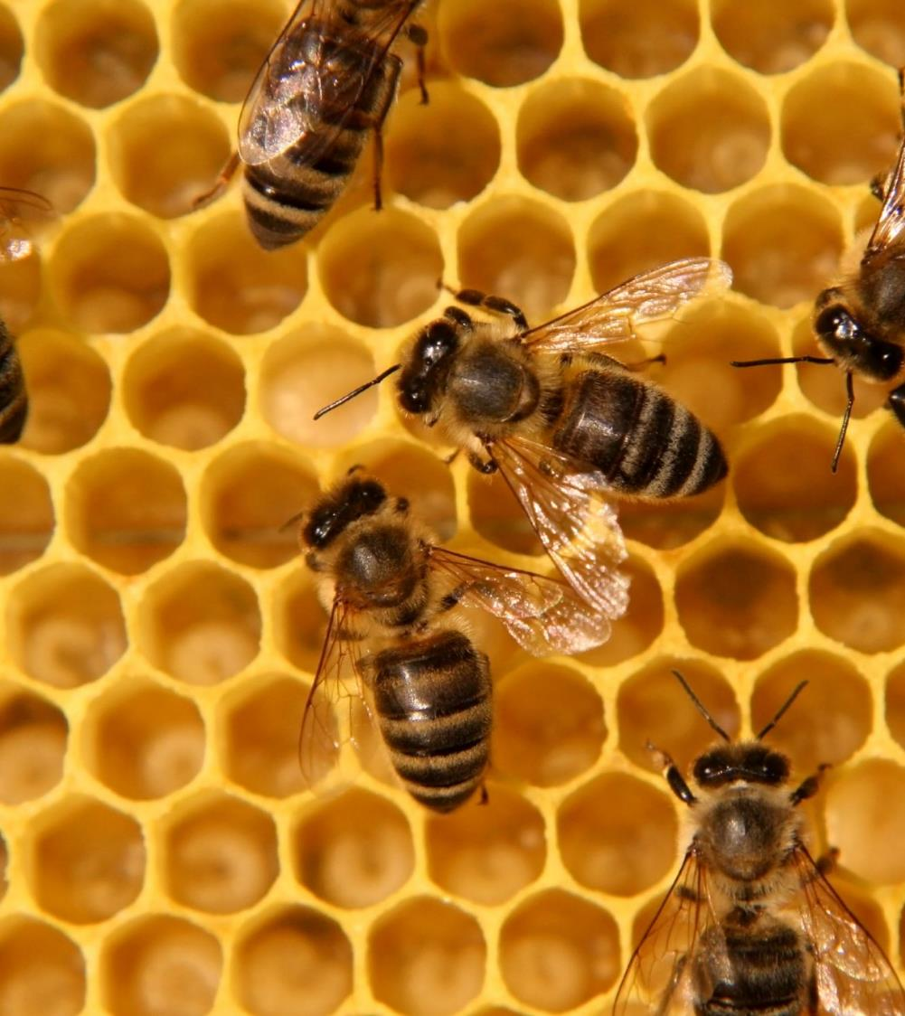
3. Sustentabilidade Ambiental
A sustentabilidade ambiental é definida como a interação responsável com o ambiente, de modo a evitar o esgotamento ou degradação dos recursos naturais e permitir a qualidade ambiental a longo prazo.

Slide 35
Eco-Aldeia de Cloughjordan- o modo como Cloughjordan entrou na lista do 'Melhor Local para Viver’
AMBIENTAL
SOCIAL
A Ecovila de Cloughjordan reúne um grupo diversificado de pessoas que cria uma comunidade inovadora em Tipperary. Fazem-no de uma forma democrática, saudável e socialmente enriquecedora, ao mesmo tempo que minimizam os impactos ecológicos. O seu sítio de 67 acres inclui terras bonitas e férteis onde cultivam os seus próprios alimentos, e plantas e árvores para promover a biodiversidade.
"Mais de 50 casas e unidades de trabalho de baixa energia até agora
"Um sistema de aquecimento comunitário alimentado por energia solar e madeira
" 50 acres de terra para loteamentos, agricultura e floresta
"Um centro empresarial verde e banda larga de alta qualidade
"Um eco-hostel para visitantes
"Uma estação de comboios próxima e uma quinta comunitária
SAIBA MAIS AQUI: www.thevillage.ie/
CASO DE ESTUDO

Slide 36
Dê um passeio de 360 graus pela Eco-aldeia de Cloughjordan. Percorra o ecrã utilizando as setas no canto superior esquerdo para se mover pela paisagem, à medida que cada apresentador fala.

Slide 37
SEÇÃO DOIS: Barreiras à Sustentabilidade
Destaque para diversas causas do declínio da comunidade - emigração/despovoamento, declínio no emprego ou serviços, questões ambientais e falta de liderança comunitária

Slide 38
Diminuição do emprego ou perda da indústria
A perda de uma indústria ou de um empregador chave na comunidade pode ter um impacto devastador. Por exemplo, aprendemos anteriormente como o encerramento da fábrica alimentar em Drumshanbo na Irlanda, em 1998, resultou na perda de mais de 100 postos de trabalho, o que dizimou a pequena cidade.
A dependência excessiva de um empregador ou indústria deve ser um motivo de preocupação para qualquer comunidade. A diversificação económica é uma forma importante de mitigar as perdas decorrentes de uma perda da indústria. Vamos explorar a diversificação económica em detalhe no Módulo 2.

Slide 39
Emigração e/ou Despovoamento
A emigração de jovens graduados/trabalhadores universitários de uma comunidade ou região local, representa uma séria ameaça para a vitalidade social e económica dessas comunidades.
Quer se mude para cidades locais ou para o estrangeiro em busca de oportunidades, o resultado é muitas vezes uma migração permanente, com graves repercussões nas pequenas comunidades rurais.
Para que as comunidades tenham um futuro sustentável, precisam de jovens envolvidos e activos no seu desenvolvimento contínuo e planeamento futuro.

Slide 40
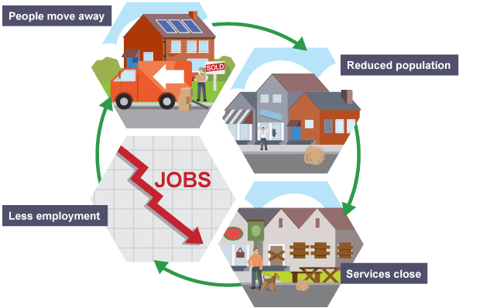
Diminuição dos serviços devido ao despovoamento
O despovoamento das comunidades poderá significar o declínio dos serviços locais. As lojas e os correios independentes tornam-se menos rentáveis devido ao despovoamento. Os transportes públicos poderão diminuir, deixando a comunidade isolada.
As mudanças nas zonas rurais menos acessíveis (remotas) conduzem a um ciclo de declínio. Isto também pode acontecer em áreas urbanas desfavorecidas
Fonte: BBC

Slide 41
Impacto da Crise/Recessão Económica
Em ambas as recessões de 1990/91 e 2008/09, o desemprego aumentou drasticamente em toda a Europa. Em meados de 2009, a maioria das autoridades locais tinha sofrido um aumento da procura de serviços em resultado da recessão, mas as autarquias locais (20% no Reino Unido), como qualquer outro empregador, não tiveram outra escolha senão proceder a despedimentos obrigatórios; um terço adicional tinha introduzido despedimentos voluntários ou congelamento de empregos.
Por conseguinte, muitas comunidades enfrentaram um "duplo golpe" de perda de postos de trabalho e cortes nos serviços. A crise económica e a recessão tem um enorme impacto nas comunidades e é uma causa chave do declínio.

Slide 42
Problemas Ambientais
Exemplos incluem
Alterações climáticas que aceleram eventos extremos, por exemplo, inundações, secas.
A expansão urbana resulta em degradação dos solos, aumento do tráfego, questões ambientais e até mesmo questões de saúde.
A crescente procura de terrenos, o balanço de excesso/falta de oferta de habitação.

Slide 43
Comunidades Costeiras do Reino Unido em declínio
A falta de investimento, emprego e transportes estão a colocar as cidades costeiras do Reino Unido em risco. O economista-chefe da SMF, Scott Corfe, afirmou que a falta de oportunidades de emprego local e as más ligações de transporte contribuem para o mau desempenho das economias.
"Precisamos de mais investimento nas nossas comunidades costeiras; postos de trabalho significativos, menos trabalho sazonal - trabalho durante todo o ano - introduzir e melhorar a banda larga para manter as gerações futuras nas nossas zonas costeiras”
CASO DE ESTUDO
Fonte BBC

Slide 44
Falta de Liderança Comunitária
Líderes comunitários fortes promovem o desenvolvimento bem-sucedido de projetos comunitários. Aprendemos anteriormente que os líderes comunitários fortes são uma característica chave das grandes comunidades, pelo que poderá ser de pouca surpresa que a falta de liderança comunitária possa levar ao declínio ou à estagnação da comunidade.
Na seção 4 deste módulo, analisaremos a liderança comunitária com mais detalhe, encontraremos alguns líderes comunitários e aprenderemos como capacitá-los.

Slide 45
Falta de Investimento Sustentável / Gestão Local
A falta de investimento e manutenção são duas das principais razões para o declínio da comunidade, sendo aqui que a sustentabilidade surge. Muitas vezes, os projetos são criados, desenvolvidos e executados com pouco ou nenhum enquadramento em vigor, de modo a serem sustentados a longo prazo. Quem será responsável pelas iniciativas a manter diariamente?
A criação de um plano de ação sustentável para os seus projetos de regeneração da comunidade é fundamental. Iremos guiá-lo através do processo de criação de um plano de ação sustentável no Módulo 5.

Slide 46
Conceção de soluções sustentáveis
A resolução de problemas no contexto de uma comunidade pode ser difícil, uma vez que uma variedade de demografias com diferentes desejos, necessidades e ideias se esforçam por encontrar a melhor maneira de fazer as coisas num só lugar. A criação de soluções sustentáveis acessíveis a todos pode ser complicada e assustadora.
Conceber soluções que quebram o molde do que está a ser feito atualmente na comunidade (ou sempre foi feito) também pode ser complicado. As soluções que mantêm o status quo, no entanto, vão fazer exatamente isso... manter o status quo. No entanto, à medida que for passando por este curso, irá aprendendo novas abordagens para obter apoio para projetos de regeneração.

Slide 47
Seção Três:CAPACIDADES, RECURSOS, APTIDÕES E COMPETÊNCIAS DA COMUNIDADE PARA A REGENERAÇÃO
O primeiro passo para a elaboração de um Plano Comunitário de Regeneração eficaz exige uma compreensão da demografia, do património físico e do património humano, bem como do seu grupo.

Slide 48
O SEU ADN DE DESENVOLVIMENTO COMUNITÁRIO
Qual foi a evolução histórica da área e os resultados das iniciativas/projetos anteriores?
Quais foram os problemas resolvidos por estes projetos? Qual foi o desafio específico que a sua comunidade enfrentava?
O projecto/solução (por exemplo, renovação económica ou cultural, transformação das infra-estruturas físicas) teve o resultado desejado?
Que relação tem a sua comunidade com outras (conselho local, agências de subsídios, bancos, etc.)?
A exploração destas questões ajudá-lo-á a descobrir os sucessos e os fracassos do passado. Ambas o ajudarão a criar uma base sólida sobre a qual possa construir projetos futuros.

Slide 49
Que Capacidades, Recursos, Aptidões ou Competências tem a sua Comunidade?
Todas as comunidades dispõem de uma combinação única de recursos sobre os quais podem construir o futuro. Ao planear um novo projeto de regeneração da comunidade, a realização de um mapa/ inventário exaustivo dos bens da comunidade, incluindo os talentos, competências e capacidades dos residentes da comunidade, é fundamental.
Pessoa por pessoa, grupo por grupo, construção por construção, descobrirá um vasto e muitas vezes surpreendente conjunto de talentos individuais e capacidades produtivas, muitos dos quais podem ser mobilizados para fins de regeneração da comunidade.
Ao fazer este exercício, é essencial reconhecer as capacidades de todos. Por exemplo, aqueles que são desafios de mobilidade, ou daqueles que são marginalizados, social ou economicamente, têm um papel a desempenhar como contribuintes para o processo de construção da comunidade.
Fonte: Assets Based Community Development

Slide 50
Que tipo de aptidões/competências deve procurar?
1: COMPETÊNCIAS DE LIGAÇÃO
As práticas, atitudes, valores e relações que permitem às pessoas trabalhar em colaboração, unir objetivos comunitários e reconhecer a necessidade de uma responsabilidade partilhada a fim de assegurar o êxito dos projetos. Estas competências são:
Liderança
Parcerias
Comunicação
Formação de equipas
Visão
Habilitação
Consenso
Mediação/resolução de conflitos
Envolvimento da comunidade
Fonte: Regeneration Skills A Consideration of Current and Future Requirements

Slide 51
Que tipo de aptidões/competências deve procurar?
2: COMPETÊNCIAS DE TRANSMISSÃO
As competências de transmissão são as necessárias para transformar uma visão em um projeto concluído com sucesso. Estas competências reúnem e unificam as contribuições de um vasto leque de membros da comunidade, agências e intervenientes. As aptidões neste conjunto são:
Desenho do projeto
Financiamento
Análise e tomada de decisões
Gestão de projetos
Aprovisionamento
Desenvolvimento da cadeia de fornecimento
Desenvolvimento local da empregabilidade
Monitorização e avaliação
Relatórios e divulgação de boas práticas
Fonte: Regeneration Skills A Consideration of Current and Future Requirements

Slide 52
Juntos Somos Mais Fortes - como surgiu o Centro Comunitário The Exchamge, em Donegal, Irlanda...
ECONÓMICO
SOCIAL
O Exchange é um centro social, comunitário e cultural gerido voluntariamente em Buncrana, Co Donegal, Irlanda. A organização foi fundada em 2012 por um grupo de indivíduos, empresários sociais e grupos comunitários com ideias semelhantes. A falta de um espaço comunitário e cultural, bem como uma ausência de apoio ao desenvolvimento de empresas em fase inicial e de pequenas empresas, levou à formação da parceria.
Na série de artigos do Linkedin, Ruth Garvey-Williams, uma das fundadoras, conta a história da organização. “Organizámos uma visita guiada ao edifício em mármore, com as suas janelas com tábuas e tapetes de azulejos do governo. Esta primeira vista não foi animadora. Estávamos a embarcar numa viagem juntos e o destino era muito mais do que um edifício. Quando é que uma ideia partilhada se torna uma visão partilhada? Para nós, era caminhar por aquelas salas e descrever um futuro diferente.”
SAIBA MAIS AQUI: www.linkedin.com/pulse/better-together-story-exchange-part-two-ruth-garvey-williams
CASO DE ESTUDO

Slide 53
Seção Quatro: Construção de uma Equipa Forte de Fegeneração Comunitária
Como avaliar as competências, os conhecimentos e a capacidade de regeneração da comunidade? Como formar uma equipa de projeto ou um comité comunitário?

Slide 54
PORQUE É QUE É NECESSÁRIA UMA EQUIPA COMUNITÁRIA?
Conforme aprendemos anteriormente, uma liderança comunitária forte é fundamental. A verdadeira transformação não pode acontecer nas comunidades do topo para a base, tem de ser de baixo para cima. A propriedade, responsabilidade e orgulho da comunidade pode ter um impacto transformador significativo numa área e, o que é importante, na forma como é percebida pelos residentes e visitantes locais. Neste sentido, o envolvimento da comunidade local tem um papel fundamental a desempenhar. Uma equipa comunitária forte pode:
Aumentar os recursos para as atividades da comunidade
Proporcionar mais oportunidades económicas (tais como empresas sociais)
Melhorar o património comunitário e outros bens comunitários
Ter uma maior influência coletiva nos serviços públicos locais e regionais
Permitir ligações profundas com as pessoas dentro e fora da sua comunidade
Filtrar e quebrar barreiras de mudança a partir do interior

Slide 55
Potenciais agentes-chave para os seus projetos de regeneração comunitária
LÍDERES COMUNITÁRIOS
CIDADÃOS ATIVOS/VOLUNTÁRIOS
MEMBROS DA COMUNIDADE
STAKEHOLDERS/PARTES INTERESSADAS
Assumem a responsabilidade pelo bem-estar e melhoria das suas comunidades. O líder comunitário pode ser o presidente do seu comité, por exemplo.
Este grupo está ativamente envolvido na vida da comunidade e trabalha na implementação de soluções e na concretização de projetos.
Para que a regeneração aconteça, é necessário ter o apoio da comunidade em geral (e.g. empresas, habitantes). Terá de os envolver na regeneração comunitária e explicar o porquê ser importante.
As boas intenções e os bons projetos comunitários podem por vezes acontecer de forma isolada, mas a maioria precisa de apoio externo (financiadores, conselho local) para torná-los realidade. Aproveitar o devido apoio pode ser um desafio. No Módulo 4, apresentaremos algumas formas experimentadas e testadas de atrair apoio externo.

Slide 56
CONHECIMENTOS, APTIDÕES, PAIXÕES DA SUA EQUIPA COMUNITÁRIA
Este Mind Map é uma ferramenta útil para avaliar as competências e conhecimentos da sua equipa comunitária.
A NOSSA EQUIPA
.
Vejamos um exemplo preenchido…

Slide 57
EXEMPLO: Equipa Comunitária
TOM, competências/conhecimentos em segurança e bem-estar comunitário, POLÍCIA REFORMADO
SARAH, ESTUDANTE, o membro mais jovem que fornece insights numa perspetiva jovem
JOHN, mais de 20 anos de experiência em desenvolvimento comunitário
JULIE
JOE/ANN
EMPRESÁRIOS LOCAIS
Interessados em desenvolver o potencial turístico da aldeia
A NOSSA EQUIPA
MARY, PROFESSORA
Novo membro da comunidade que traz novos horizontes ao comité. Interessada na digitalização
.
KATE
ARTISTA E ESCULTORA, Apaixonado pela história e património local
LIAM, CONTABILISTA
Cresceu na aldeia, mudou-se e depois regressou

Slide 58
Neste vídeo, Fiona Boyle fala-nos sobre o caminho para o desenvolvimento do Centro Comunitário Ray. No que diz respeito à construção de uma equipa comunitária de regeneração - Fiona Boyle menciona a importância de capacitar os jovens, de explorar as competências da comunidade e a importância de manter o seu comité atualizado.

Slide 59
A CONSTRUÇÃO DE UMA EQUIPA DE REGENERAÇÃO COMUNITÁRIA:
PROCESSOS DE CONSULTORIA DA COMUNIDADE
Os métodos incluem:
Honestidade, gentileza e clareza: Seja transparente sobre os seus valores e interesses, sobre o que quer trabalhar e que compromisso é necessário por parte de todos os envolvidos
Alinhe os seus valores e interesses aos da sua comunidade
Construa cuidadosamente as suas mensagens e a estratégia de comunicação (aceda ao Módulo 5 para mais informações)

Slide 60
Porque é que a demografia é importante?
O crescimento demográfico, o envelhecimento e o declínio da população representam desafios, mas podem também proporcionar oportunidades importantes para um desenvolvimento sustentável
A migração poderá ser um facilitador importante para o desenvolvimento social e económico. Uma maior densidade populacional permite aos governos fornecer mais facilmente infra-estruturas e serviços essenciais em áreas concentradas a um custo per capita relativamente baixo.
Cidades sustentáveis e habitáveis têm repercussões a nível de proporcionar às populações rurais um maior acesso a serviços como a educação e os cuidados de saúde, ao mesmo tempo que as capacita economicamente.
Fonte: Sustainable Development and Population Dynamics

Slide 61
DEMOGRAFIA: CONHEÇA A SUA ÁREA
Perfil
Masculino, Feminino, Idade, Educação, Condição de Reformado, Estudante ou Trabalhador, Saúde
População (números)
Circunstâncias económicas (níveis de rendimento, indústrias locais)
Localização geográfica
Recursos Físicos
Transportes
Edifícios
Ambiente
Instalações/ Terrenos
Conetividade/ Internet
Recursos Humanos
Competências
Disponibilidade
Experiência

Slide 62
TOWN TEAMS, ROSCOMMON, IRLANDA
ECONÓMICO
SOCIAL
Em 2014, as Equipas Municipais (Town Teams) foram criadas pela Câmara Municipal de Roscommon, pelos retalhistas, consumidores, cidadãos e comunidades para dinamizar e revigorar a cidade com o apoio de outras agências e prestadores de serviços.
A Visão
Pretendemos criar oportunidades de emprego, facilitar a criação de empresas e, acima de tudo, reinventar o orgulho que todos deveríamos ter pelas nossas cidades. Uma mudança eficaz virá de dentro. A população do Condado de Roscommon sabe perfeitamente o que é necessário para a população do Condado de Roscommon.
A população do Condado de Roscommon deseja que as nossas comunidades tenham localidades de que se orgulhem, que satisfaçam as suas necessidades. Lugares que são destinos - onde queira gastar o seu tempo e dinheiro. Locais que inspirem, encorajem e ajudem os novos empresários e apoiem os negócios estabelecidos. Um Local que tanto os habitantes locais como os transeuntes queiram parar e desfrutar quando conduzem pelo condado; lugares de que as pessoas ouçam falar e façam questão de ir. Um local que tenha um futuro sustentável.
CASO DE ESTUDO

Slide 63
TOWN TEAMS, ROSCOMMON, IRLANDA
ECONÓMICO
SOCIAL
O projeto foi iniciado pelo Município de Roscommon, no âmbito do reforço do papel das Autoridades Locais nas áreas de desenvolvimento económico e empresarial, tal como previsto no âmbito da Estratégia Sectorial do Governo Local para Apoiar a Recuperação Económica e o Emprego e do Programa de Ação para um Governo Local (2012).
As Equipas Municipais atuam como catalisador da inovação, o que terá um impacto regenerador na cidade e nas equipas, assumindo um papel de liderança na garantia de financiamento de ações coletivas. As Equipas Municipais lideram o desenvolvimento e a execução de iniciativas e são a força motriz por detrás das propostas para assegurar o financiamento.
CASO DE ESTUDO

Slide 64
TOWN TEAMS, ROSCOMMON, IRLANDA
ASSISTA O VÍDEO:
ECONÓMICO
SOCIAL
CASO DE ESTUDO
ASSISTA - Roscommon's Town Teams: a história até ao momento - Colm Kelly, Roscommon County Council 2017

Slide 65
Introdução à Construção da sua Comunidade Sustentável - exercícios e modelos úteis
Pack da Ação-Chave 1
Check list – características de uma grande comunidade
Mapa de radar - pontos fortes/ fracos da sua comunidade a nível social/económ/ambiental
Conheça a sua comunidade - auditoria demográfica/comunitária e mapeamento de competências da equipa de regeneração
Desafio de Articulação - concentre-se nas causas de declínio da sua comunidade
O Quadro do The Town Teams
These exercises will help you apply what you have learned in Module 1 to your community. Please complete these before moving on to Module 2.

Slide 66
1: Check list – quais são as principais características da sua comunidade?
SOCIAL
Sentimento de pertença
Coesão, Inclusão e Igualdade
Cidadania Ativa e Participação
Saúde, qualidade de vida e bem-estar
Ordem social e sentimento de segurança
Satisfação cultural, um sentido de património
ECONÓMICO
Oportunidades de emprego e empreendedorismo
Oportunidades de educação/formação
Habitação e bairros dinâmicos
AMBIENTAL
Infra-estrutura comunitária
Qualidade do ar e da água
Gestão da poluição (barulho/resíduos)

Slide 67
2: Descreva os pontos fortes do seu projecto de desenvolvimento comunitário através de uma Tabela de Radar (ou similar)
Dedique um período de tempo, por exemplo 20 anos e analise a forma como a sua comunidade satisfazia as suas necessidades/metas de desenvolvimento social, económico e ambiental.
Em retrospetiva, considere que é um factor importante na regeneração da comunidade, pois é necessário avaliar o que funciona bem, quando e porquê e, consequentemente, onde se encontram as áreas a melhorar.

Slide 68
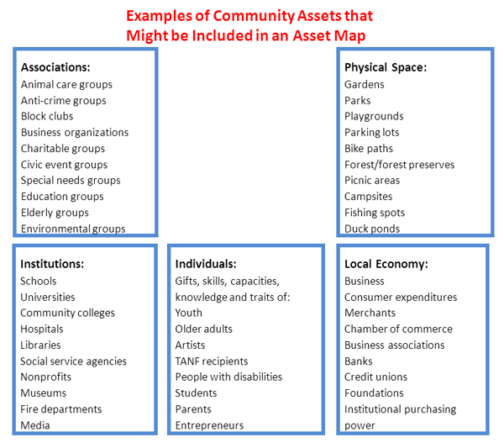
3: Rever os recursos da Comunidade
O Mapeamento de Recursos é um processo de catalogação dos principais serviços, benefícios e recursos dentro da comunidade, tais como conjuntos de competências individuais, recursos organizacionais, espaço físico, instituições, associações, e elementos da economia local.
Estes recursos podem ser utilizados no seu programa para ultrapassar os obstáculos existentes. O mapeamento de recursos pode contribuir para:
Identificar bens e pontos fortes da comunidade
Assegurar a relevância da intervenção para as necessidades da comunidade
Obter a adesão da comunidade
Source

Slide 69
4: Revisão de Aptidões/Competências da sua Equipa de Regeneração
Utilize ou recrie este diagrama aranha para avaliar e mapear as competências e conhecimentos da sua equipa comunitária.
A NOSSA EQUIPA
.

Slide 70
5: ARTICULAR O DESAFIO COMUNITÁRIO
Articular o seu desafio em 100 palavras ou menos proporcionará um foco preciso para o seu plano de desenvolvimento comunitário
Quais são os maiores desafios que enfrenta para alcançar melhorias sociais, culturais ou ambientais?
Qual é o impacto desses problemas e desafios?
Tente identificar os desafios sob cada uma das categoria:
Problemas da área: Despovoamento, falta de oportunidades de emprego, falta de áreas de comércio e retalho, etc
Problemas de coesão: comunidades díspares que conduzem a uma coesão social fragmentada

Slide 71
EXEMPLOS de Desafios Comunitários
Problemas sociais: A natureza cada vez mais complexa da pobreza e exclusão social causada pelo impacto do desemprego ou emprego precário, a falta de oportunidades e cortes nos serviços e apoios às pessoas com baixos rendimentos, desempregadas, dependentes da assistência social e endividadas.
Problemas de financiamento: Aumento da concorrência por recursos - dentro do setor comunitário e voluntário, e entre o setor comunitário e voluntário e outros sectores.
Problemas ambientais: inundações persistentes.
Recursos humanos: Falta de liderança na comunidade local.

Slide 72
5: Desafio Prático – Modelo
Desafio-chave | 100 palavras
 | Económico | Social | Ambiental
Diferença
Desafio
Impacto

Slide 73
6: Quadro do Towns Teams
Considere adotar o Quadro do Town Teams

Slide 74
6: Modelo do Towns Team
Considere adotar o Quadro e o Modelo do Town Teams
Clique para mais informações sobre o Town Teams Movement

Slide 75
MÓDULO 1: SÍNTESE- CRIAÇÃO DE COMUNIDADES SUSTENTÁVEIS
Abordagens e estratégias que funcionam...
Crie uma cultura empreendedora que celebre a inovação e o desafio, dando espaço para o desenvolvimento e novas formas de agir.
Concentre-se em projetos práticos que apoiem uma atitude de "aprender a fazer" e incentivem a participação direta e ativa com resultados reais.
Aumente o envolvimento de forma orgânica, permitir que a originalidade brilhe, dar tempo e espaço para as comunidades se formarem.
Construa parcerias com empresas e o sector público, procurar as oportunidades que possam beneficiar mutuamente empresas, empresas e comunidades.
Enfatize a qualidade, insistir continuamente em padrões elevados e longevidade ao longo de todo o trabalho.

Slide 76
MÓDULO 1: SÍNTESE- CRIAÇÃO DE COMUNIDADES SUSTENTÁVEIS
Abordagens e estratégias que funcionam...
Conte uma história clara, use mensagens honestas, claras e consistentes, que ajudem a gerir as expetativas e sejam realistas sobre o que pode e o que não pode ser feito.
Aproveite o que funciona, aprenda com os erros do passado e utilize modelos que tenham funcionado comprovadamente.
Incorpore a diversidade e a igualdade, uma abordagem inclusiva que promova a equidade em toda a linha.
Desenvolva relações fortes e verdadeiras parcerias duradouras

Slide 77
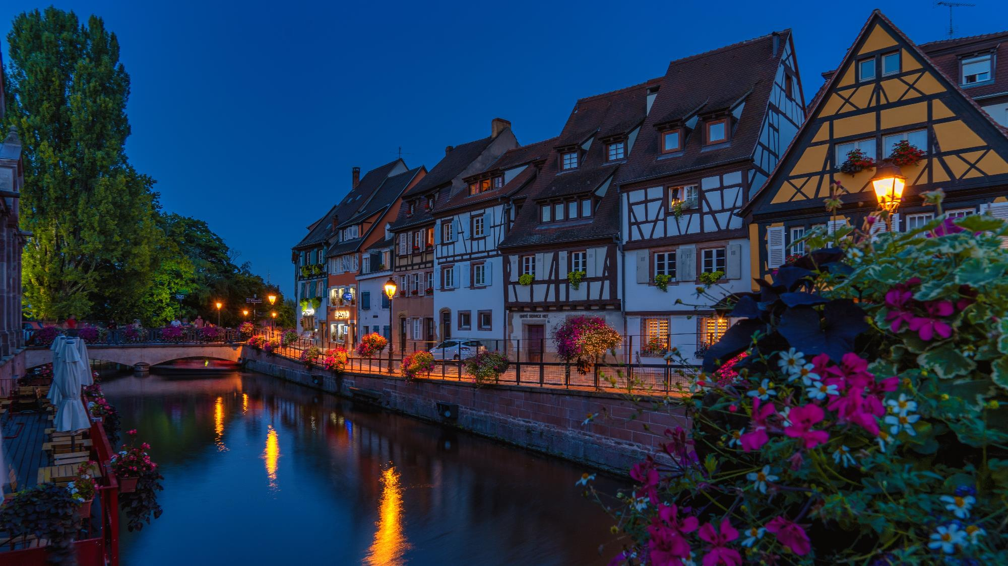
A SEGUIR: Módulo 2 - Oportunidades de Regeneração Comunitária
Uma visão partilhada não é uma ideia. Trata-se, pelo contrário, de uma energia nos corações das pessoas.
No Módulo 2, pretendemos inspirar uma nova visão para a sua comunidade.
Source

Slide 78
Referências-chave do Módulo 1
Building Communities from the Inside Out Urban Regeneration: A Comprehensive Strategy for Creating Spaces for Innovative Economies Regeneration Skills A Consideration of Current and Future Requirements
Obrigada!
Tem alguma questão?

